Slide 1
DEPARTAMENTO DE CIENCIAS DE LA ENERGÍA
Y MECÁNICA
TRABAJO DETITULACION, PREVIO A LA OBTENCION DEL TITULO DE INGENIERO EN MECATRONICA
TEMA: DISEÑO Y CONSTRUCCIÓN DE UN SISTEMA DE DOSIFICACIÓN MONITOREADO A TRAVÉS DE LA NUBE
AUTORES:
DÍAZ ROSERO, DAVID ALEJANDRO
VELOZ BOADA, ALEX XAVIER
DIRECTOR:
ING. GOMEZ REYES, ALEJANDRO PAUL

Slide 2
CONTENIDO
Definición y Justificación del Problema
Objetivos
Conceptos Básicos
Metodología de Diseño
Requerimientos
Subsistemas
Pruebas y Resultados
Conclusiones y Recomendaciones

Slide 3
DEFINICIÓN Y JUSTIFICACIÓN DEL PROBLEMA
DEFINICIÓN
Se cuenta con una máquina empacadora de snacks en desuso e incompleta para lo cual se requiere la implementación de un sistema de dosificación por peso para que esté totalmente operativa.
JUSTIFICACIÓN
APOCALIPSIS CIA. LTDA. con el fin de emprender una nueva competencia en la elaboración de snacks, desea mejorar su producción, llevar un monitoreo de su producto y verificar que el mismo se elabore bajo estándares de calidad correspondientes en el manejo de alimentos; decide renovar una empacadora semi-automatizada de Snacks, incorporando un sistema de dosificación

Slide 4
OBJETIVOS
OBJETIVO GENERAL
Diseñar y construir un sistema de dosificación de snacks mediante un HMI para monitoreo a través de la nube.
OBJETIVOS ESPECIFICOS
Construir un sistema de dosificación por peso que cumpla con los requerimientos de producción de la empresa.
Implementar un HMI utilizando node-red para control local y remoto en la nube que facilite el monitoreo de la máquina.
Obtener un máximo rendimiento en la producción de snacks, minimizando los errores en las mediciones de peso por producto.

Slide 5
CONCEPTOS BASICOS
SISTEMAS DE DOSIFICACIÓN
- Son máquinas o equipos encargados de suministrar uniformen y precisa una cantidad de producto
INDUSTRIA 4.0 -Sistemas físicos capaces de lograr comunicaciones y la cooperación entre otros equipos a través de una red inalámbrica y conectarse a la nube.
MONITOREO MEDIANTE IoT

Slide 6
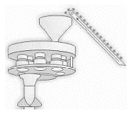
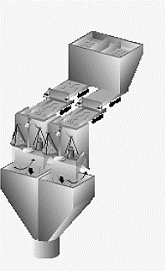
SISTEMAS DE DOSIFICACION
Tipo | Método | Producto para dosificarse | Ejemplo
Volumétrico | -Por pistón -Tornillo son fin -Vasos telescópicos giratorios | -granos -polvos
Por peso | -Tolva de pesaje -Multicabezal | -snacks -granos -polvos

Slide 7
CONCEPTOS BASICOS
SISTEMAS DE DOSIFICACIÓN
- Son máquinas o equipos encargados de suministrar uniforme y precisa una cantidad de producto
INDUSTRIA 4.0 -Sistemas físicos capaces de lograr comunicaciones y la cooperación entre otros equipos a través de una red inalámbrica y conectarse a la nube.
MONITOREO MEDIANTE IoT

Slide 8
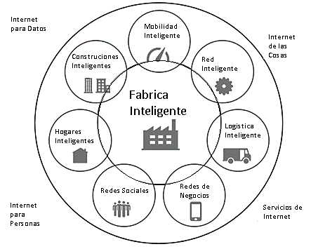
INDUSTRIA 4.0

Slide 9
CONCEPTOS BASICOS
SISTEMAS DE DOSIFICACIÓN
- Son máquinas o equipos encargados de suministrar uniformen y precisa una cantidad de producto
INDUSTRIA 4.0 -Sistemas físicos capaces de lograr comunicaciones y la cooperación entre otros equipos a través de una red inalámbrica y conectarse a la nube.
MONITOREO MEDIANTE IoT

Slide 10
MONITOREO MEDIANTE IoT
Un sistema en red y distribuido que consiste en la conexión de un gran número de objetos inteligentes que generan y consumen información.
Arquitectura IoT
Dispositivos
Redes Inalámbricas
Protocolos
Modelos de Servicio
- 0,06% equipos conectados
- 2020 Cisco 🡪 50billones de dispositivos
- Medio de comunicación
- Zigbee, WiFi, Bluetooth, 6LowPAN, LoraWAN, Zwave, SigFox
- Interoperabilidad
- OPC UA, http, MQTT, CoAP, DDS, AMQP
- Modelo de servicio de cloud computing. - IaaS→Infraestructura PaaS→Plataforma SaaS→Software

Slide 11
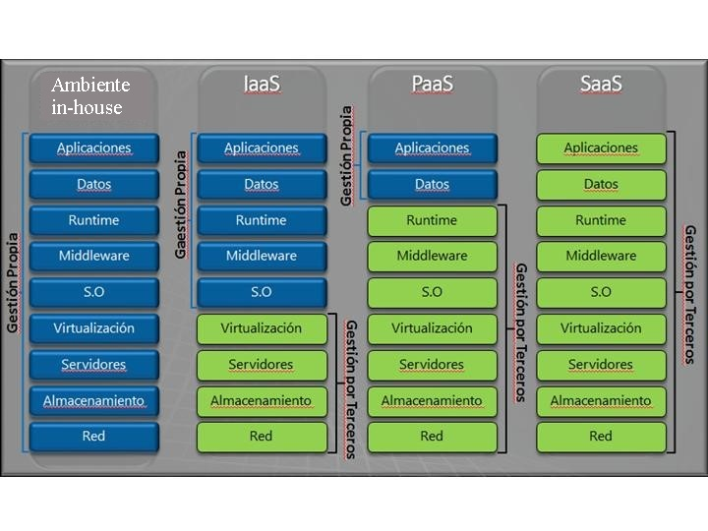
MONITOREO MEDIANTE IoT

Slide 12
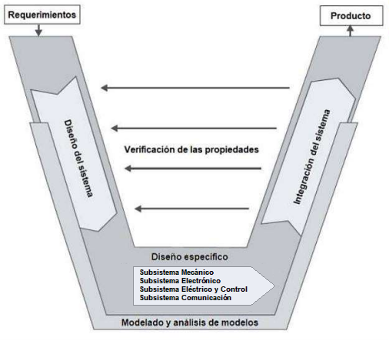
METODOLOGIA DE DISEÑO
VDI 2206

Slide 13
REQUERIMIENTOS
Proporcionar dosificaciones de 30g con un rango de error de +/- 5%.
Debe contar con una tolva de almacenamiento para una carga máxima de 6000 gramos.
Debe realizar como mínimo 6 dosificaciones de 30g por min.
La cantidad máxima aceptable de dosificaciones fuera del rango debe ser del 5% de la producción en el día.
Cumplir con normas de la industria alimenticia referentes a la seguridad e higiene.
La máquina empacadora debe ser de fácil mantenimiento y remplazo de los componentes.
Debe ser fácilmente monitorearle mediante la nube.
Debe ser de un fácil mantenimiento y con el costo más accesible posible.

Slide 14
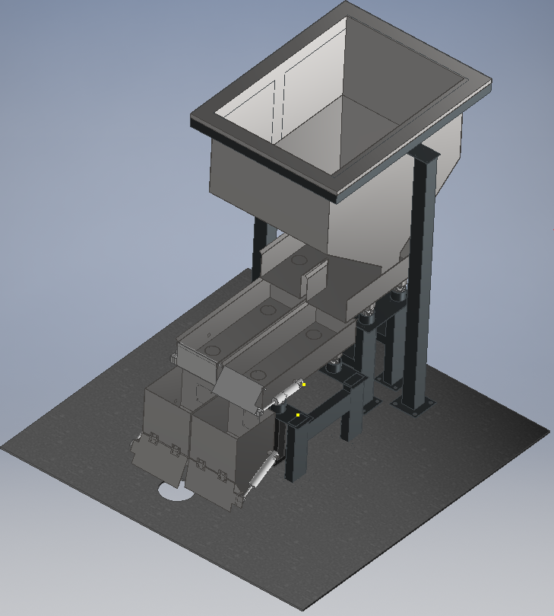
SUBSISTEMA MECANICO
Tipo de Dosificación
Dosificación por Peso
Material y Normativa
Acero Inoxidable AISI 304
Soldadura MIG
Etapas:
Alimentación
Transporte
Dosificación

Slide 15
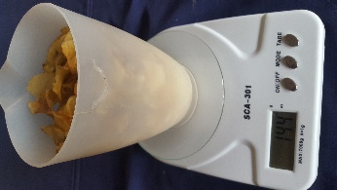
SUBSISTEMA MECANICO
Densidad Relativa del Producto
Datos | Masa del Recipiente [g] | Masa Total [g] | Masa del Producto [g]
1 | 102 | 246 | 144
2 | 102 | 245 | 143
3 | 102 | 249 | 147
4 | 102 | 247 | 145
5 | 102 | 245 | 143
6 | 102 | 249 | 147
7 | 102 | 245 | 143
8 | 102 | 248 | 146
9 | 102 | 244 | 142
10 | 102 | 248 | 146
PROMEDIO |  |  | 144.6

Slide 16
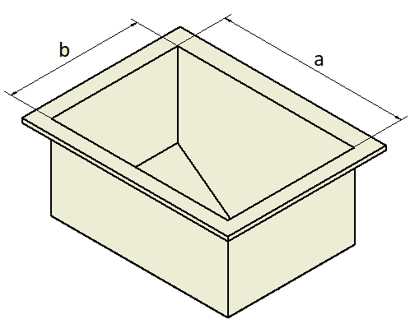
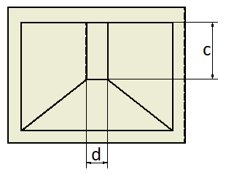
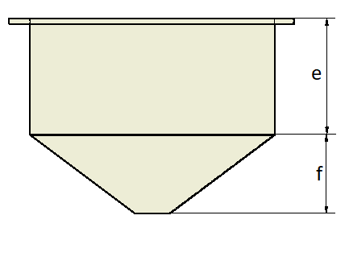
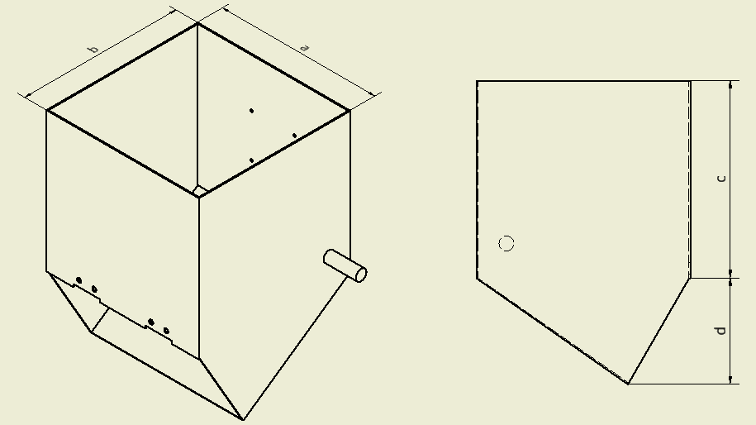
SUBSISTEMA MECANICO
Dimensionamiento de Tolvas
Capacidad de Almacenamiento: 7742.2 g
Peso Total de la Tolva: 4.17 Kg
Capacidad de Almacenamiento: 464.3 g
Peso Total de la Tolva: 0.723 Kg
Posee compuerta de apertura/cierre

Slide 17
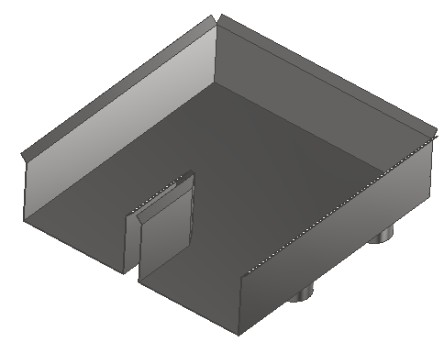
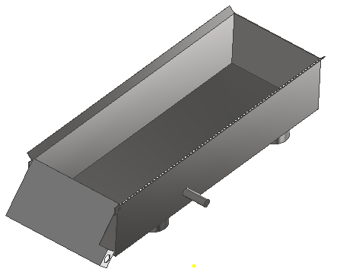
SUBSISTEMA MECANICO
Diseño de Canales Vibratorios
Canal Vibratorio de Alimentación
Material: AISI 304
Peso: 1.8 Kg
Actuador: neumático (250N)
Apoyo: Acople de Disco Flexible / Resortes
No posee compuerta de Cierre/Apertura
Canal Vibratorio de Transporte
Material: AISI 304
Peso: 1.9 Kg
Actuador: neumático (250N)
Apoyo: Acople de Disco Flexible / Resortes
Posee compuerta de cierre/apertura

Slide 18
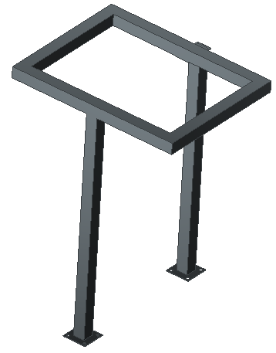
SUBSISTEMA MECANICO
Calculo de Soportes y Bastidores
Tipo de Apoyo: Empotrada-Libre – K=2,1

Slide 19
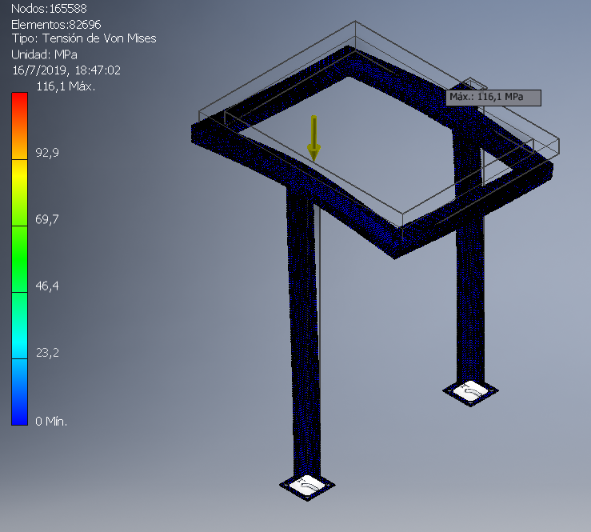
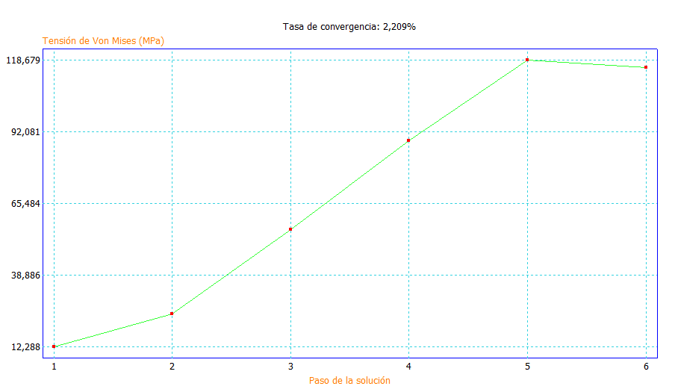
SUBSISTEMA MECANICO
Calculo de Soportes y Bastidores
Soporte para Tolva de Alimentación
82696 elementos
Tasa de convergencia: 2,209%
Tensión máxima: 116,1 MPa

Slide 20
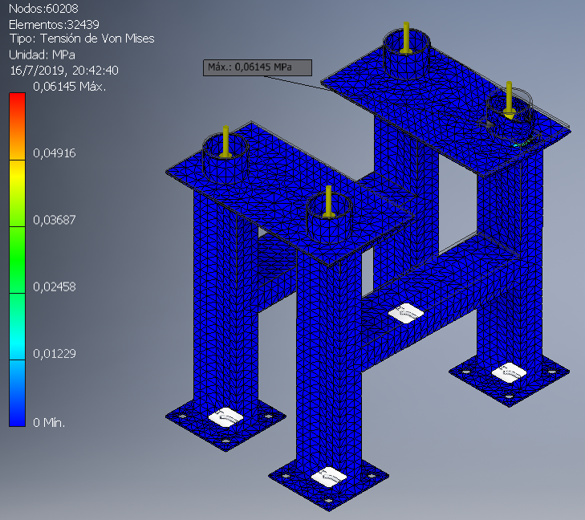
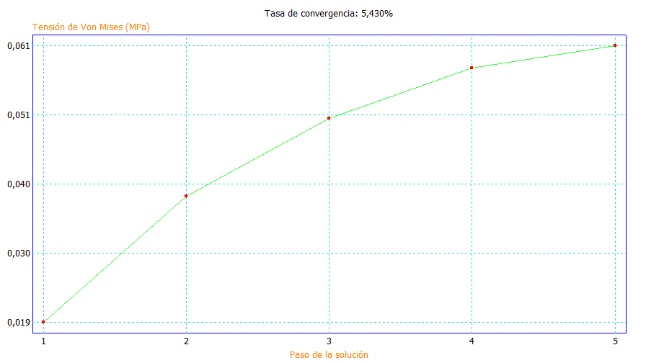
SUBSISTEMA MECANICO
Calculo de Soportes y Bastidores
Bastidor para Canal Vibratorio de Alimentación
Material: ASTM A36
Tubo Rectangular Hueco 40X30X1,5
Carga: 21.33 N
32439 elementos
Tasa de convergencia: 5,430%
Tensión máxima: 0.06145 MPa

Slide 21
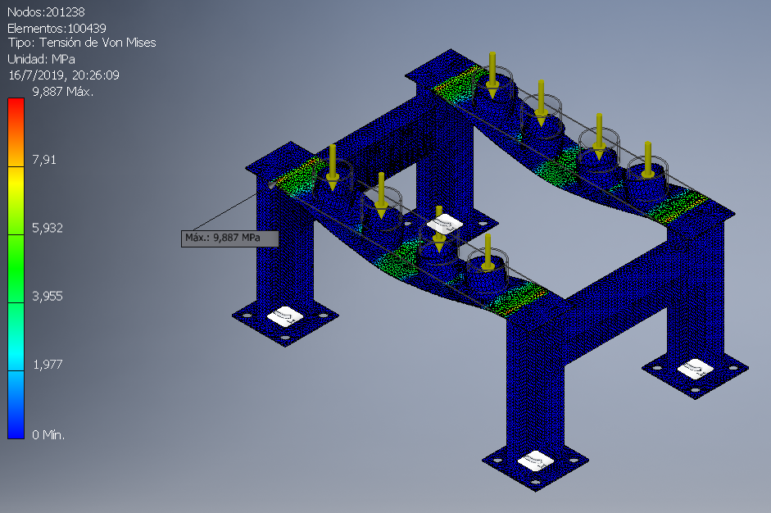
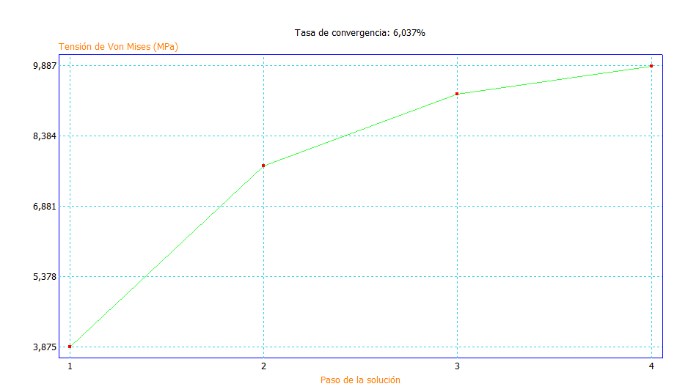
SUBSISTEMA MECANICO
Calculo de Soportes y Bastidores
Bastidor para Canales Vibratorios de Transporte
Material: ASTM A36
Tubo Rectangular Hueco 40X30X1,5
Carga: 21.5 N
100439 elementos
Tasa de convergencia: 6,037%
Tensión máxima: 9,887 MPa

Slide 22
SUBSISTEMA MECANICO
Calculo de Soportes y Bastidores
Bastidor para Tolvas de Dosificación
Material: ASTM A36
Tubo Rectangular Hueco 40X30X1,5
Carga: 1,343 N
15107 elementos
Tasa de convergencia: 5,101%
Tensión máxima: 182,4 MPa

Slide 23
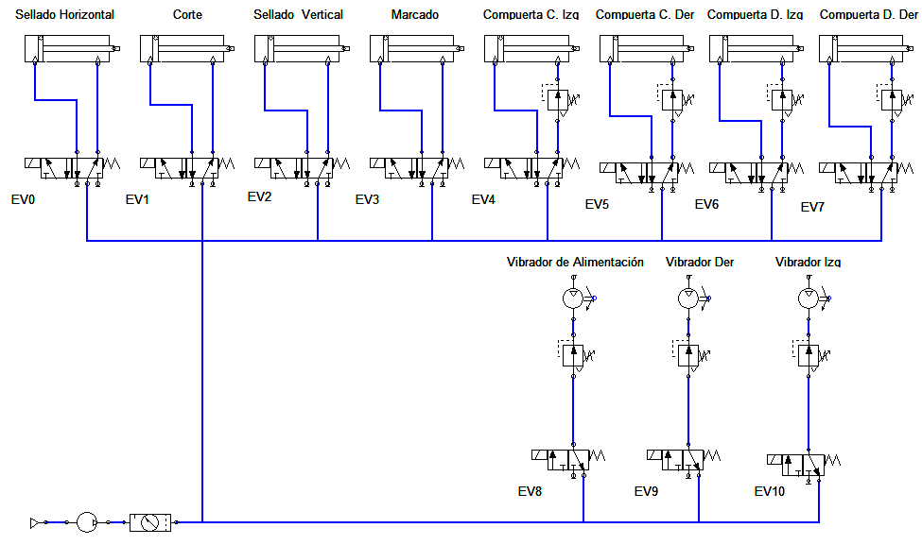
SUBSISTEMA MECANICO
Sistema Neumático
parámetro a considerar para el diseño de los pistones es su carrera.

Slide 24
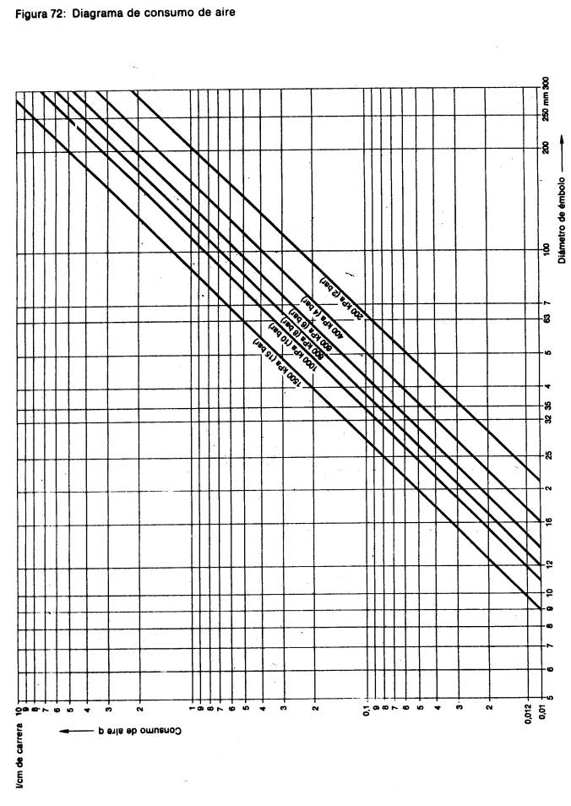
SUBSISTEMA MECANICO
Sistema Neumático
Elementos | Cantidad | Caudal | Caudal Requerido
 |  | L/min | L/min
D16x25 | 2 | 0,65 | 1,3
D16x50 | 2 | 1,3 | 2,6
D16x80 | 2 | 2,08 | 4,16
D40x80 | 1 | 14,4 | 14,4
k10 | 3 | 92 | 276

Slide 25
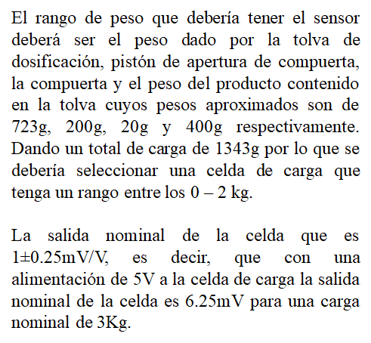
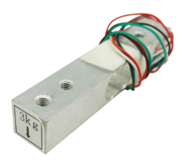
SUBSISTEMA ELECTRONICO
Selección de Sensor

Slide 26
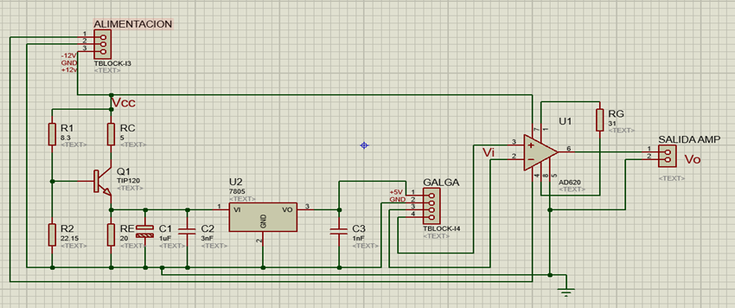
SUBSISTEMA ELECTRONICO
Acondicionamiento de Señal

Slide 27
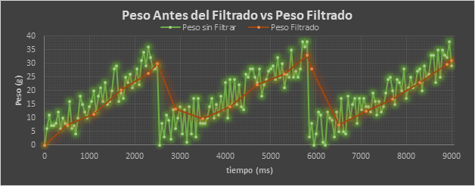
SUBSISTEMA ELECTRONICO
Acondicionamiento de Señal
Filtro de Media Móvil

Slide 28
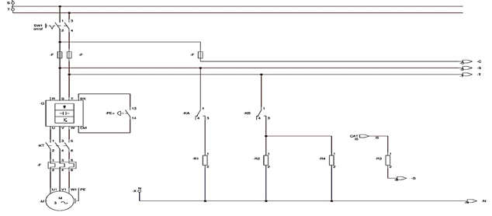
SUBSISTEMA ELECTRICO Y CONTROL
Sistema Eléctrico
Esquema Eléctrico de Potencia

Slide 29
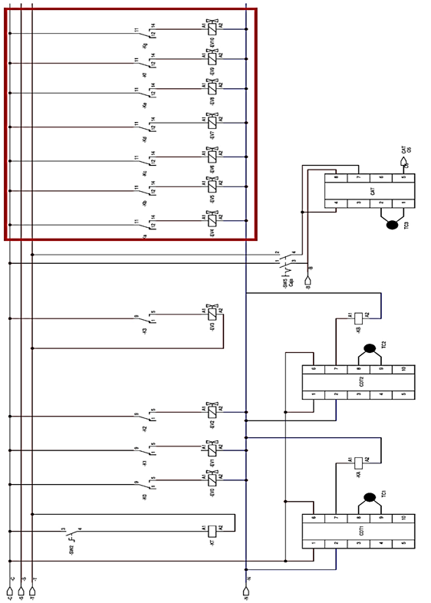
SUBSISTEMA ELECTRICO Y CONTROL
Sistema Elécrtico
añadidura de
electroválvulas
Esquema Eléctrico de Control

Slide 30
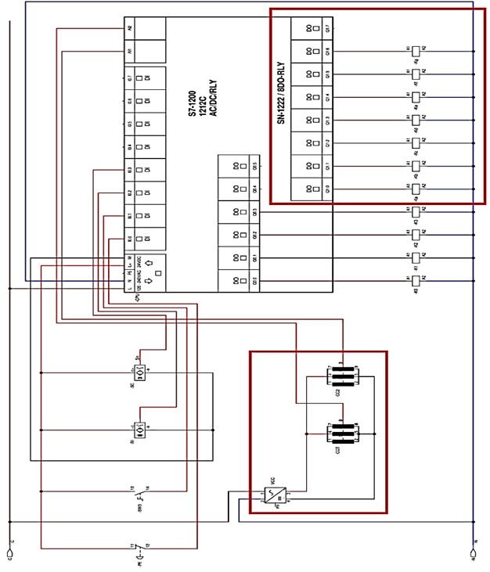
SUBSISTEMA ELÉCTRICO Y CONTROL
Sistema Eléctrico
añadidura de
relés para electroválvulas
conexión de celdas de carga
Esquema Eléctrico de Control-PLC

Slide 31
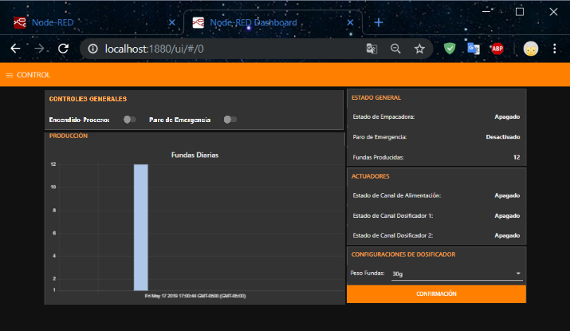
SUBSISTEMA ELÉCTRICO Y CONTROL
Interfaz Gráfica
HMI - local

Slide 32
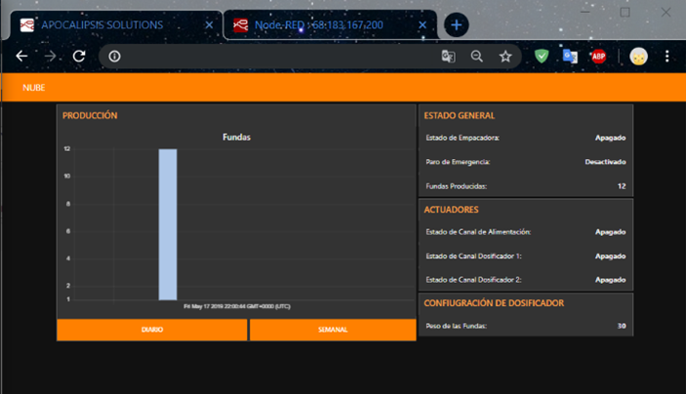
SUBSISTEMA ELÉCTRICO Y CONTROL
Interfaz Gráfica
HMI(dashboard) - nube

Slide 33
SUBSISTEMA DE COMUNICACION
Arquitectura IoT
Dispositivos
Medio de Transmisión
Protocolos
Modelos de Servicio
PLC Siemens S7-1200
- Gateway
Siemens IoT 2040
KUNBUS RevPI Core
Computador Perso.
Raspberry PI3
WiFi
- largo alcance
- compatible con gateway escogido
MQTT
-centralizado
-escalable
-ofrece seguridades
-código abierto
IaaS (Infraestructure as a Service).
-no existe mayor demanda de datos
-es altamnte configurable

Slide 34
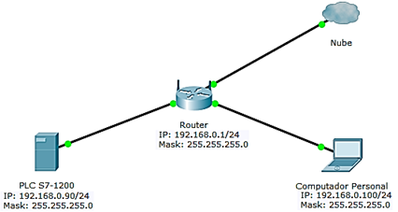
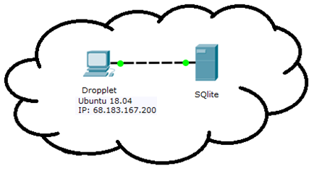
SUBSISTEMA DE COMUNICACION
Estructura del Droplet
Esquema de Conexión de Comunicación

Slide 35
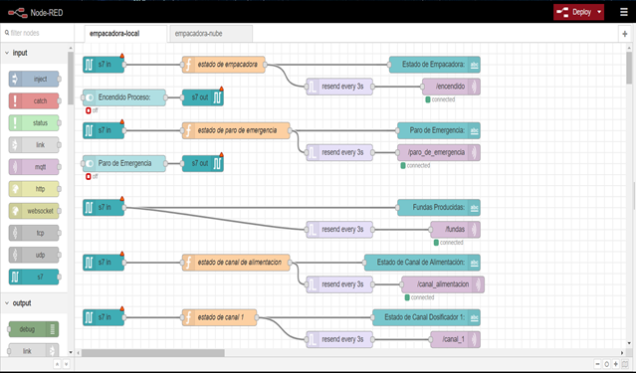
SUBSISTEMA DE COMUNICACIÓN
Programación por bloques en node-red de HMI local
node-red-mqtt
node-red dashboard
node-red-contrib-s7

Slide 36
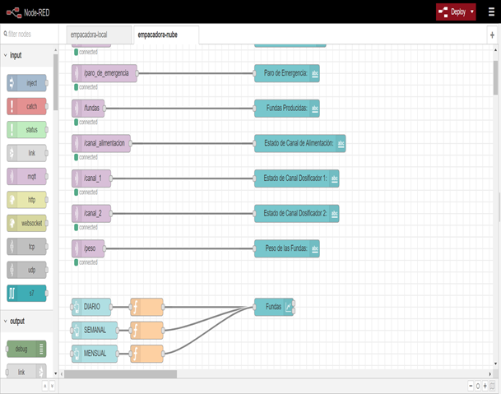
SUBSISTEMA DE COMUNICACIÓN
Programación por bloques en node-red de Dashboard
node-red-mqtt
node-red dashboard
node-red-node-sqlite

Slide 37
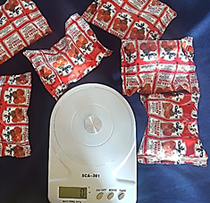
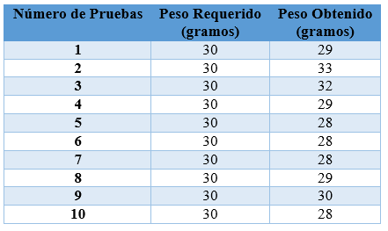
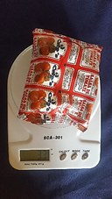
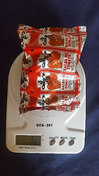
PRUEBAS Y RESULTADOS
Pruebas y resultados del prototipo.

Slide 38
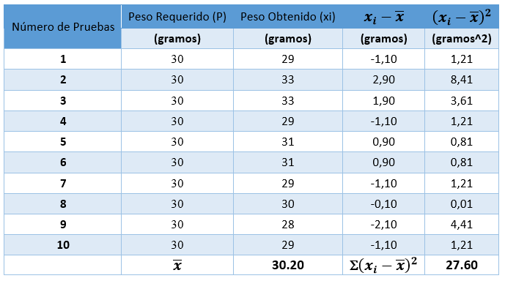
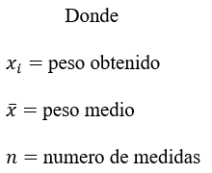
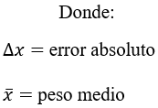
PRUEBAS Y RESULTADOS
Pruebas y resultados del prototipo.

Slide 39
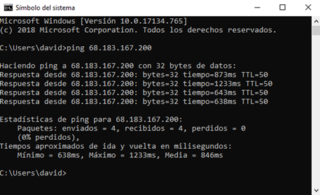
PRUEBAS Y RESULTADOS
Pruebas y resultados del sistema de comunicación (monitoreo)
Tiempos de Conexión a la Red

Slide 40
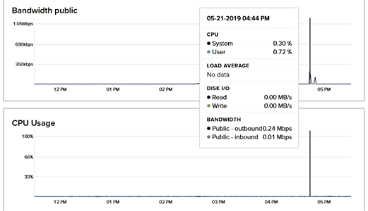
PRUEBAS Y RESULTADOS
Pruebas y resultados del sistema de comunicación (monitoreo)
trabajo de maquina
8h/dia por 20 dias/mes
son 160h/mes y esto es igual 576000s/mes
tasa de transferencia
0.24Mbps
tasa de transferencia/mes
138240 Mb/mes equivalente
138.24 Gb/mes
Costo Computacional

Slide 41
CONCLUSIONES Y RECOMENDACIONES
CONCLUSIONES
• Se determinó que el sistema de dosificación implementado produce 6 dosificaciones por minuto con un error de 1.86% para dosificaciones de 30g con lo que se cumple las pautas requeridas por la empresa.
• Mediante la implementación de la maquina dosificadora se puede complementar la maquina empacadora con óptimo funcionamiento en todos sus procesos, cumpliendo estándares de calidad establecidos en producción.

Slide 42
CONCLUSIONES Y RECOMENDACIONES
CONCLUSIONES
• El dosificador cumple con las normas para maquinaria alimenticia en la aplicación de acero inoxidable en las superficies en contacto con el producto. Evitando así que el producto se contamine y los elementos sean de fácil limpieza.
• La evaluación del sistema de monitoreo refleja un desempeño muy eficiente en lo referente a escalabilidad y seguridad brindada por la pequeña arquitectura IoT diseñada. Lo cual implica que se ha desarrollado pequeñas plataformas con fundamentos a bases IoT a nivel industrial.

Slide 43
CONCLUSIONES Y RECOMENDACIONES
RECOMENDACIONES
• El sistema de dosificación fue diseñado específicamente para snacks, si se diera el cambio de producto a dosificar, este puede alterar el desempeño de la máquina en general.
• Se recomienda un cambio en el sistema formación de fundas, debido al sobresfuerzo que produce el actual diseño de la máquina, cambiando el sistema de cadena por uno de motores y bandas de arrastre.
• Se plantea como un complemento a la maquinaria, un sistema de alimentación automatizado que llegue a la tolva de alimentación principal, esto debido al difícil acceso por la altura que presenta.

Slide 44
GRACIAS

